Slide 1

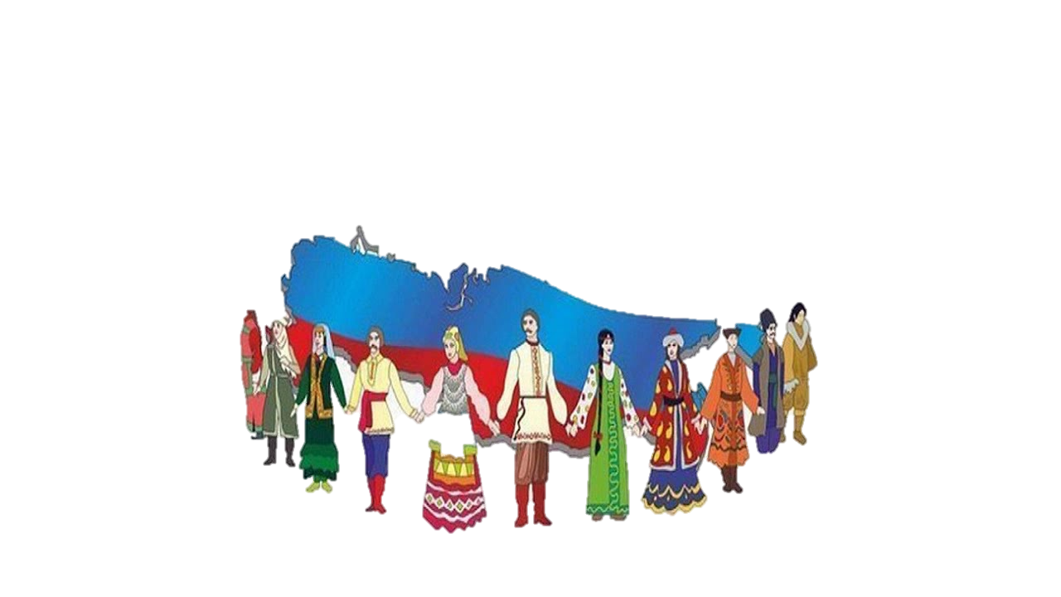
Наша Родина -Россия

Slide 2

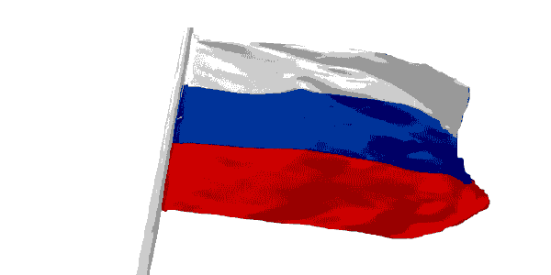
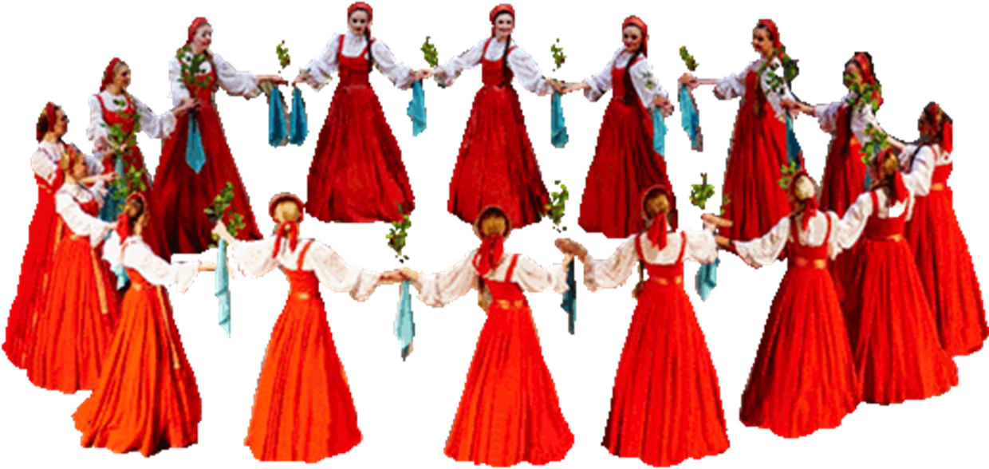
Здравствуйте,ребята.Скажите, как называется наша страна? Россия
Наша страна великая, сильная и красивая. Но страна – это не только леса, поля, реки и города. Страна – это прежде всего люди, которые в ней живут. Россия-это многонациональная страна.

Slide 3
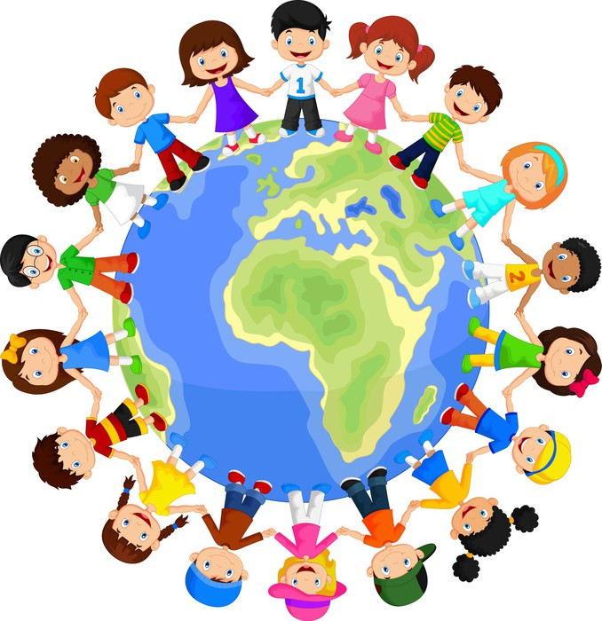
Мы с вами россияне. Наша страна сильна дружбой разных народов, её населяющих. А народов этих очень много.
чукчи, ненцы – на севере
Русские, чуваши, мордва, башкиры, татары – в средней полосе России
осетины, ингуши – на юге страны

Slide 4
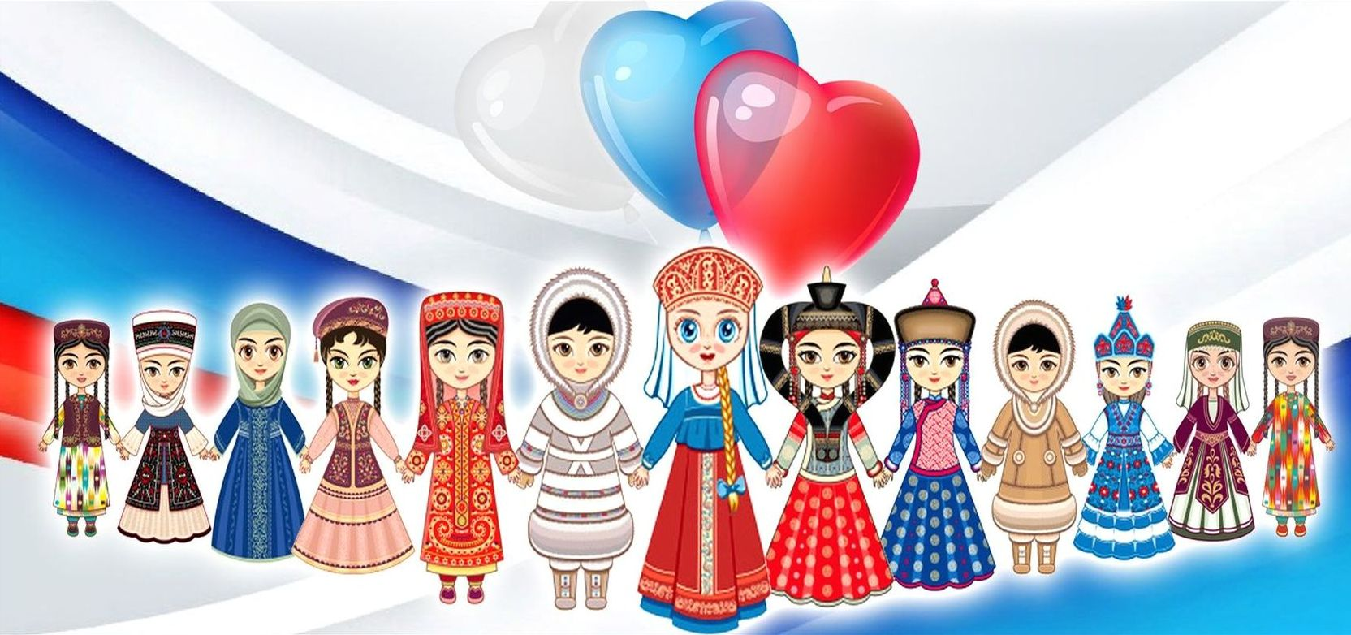
Каждый народ говорит на своём языке, имеет свою историю, культуру, традиции.
Что такое традиции?
Это то, что передаётся из поколения в поколение. Например, народные праздники, свадебные традиции.

Slide 5
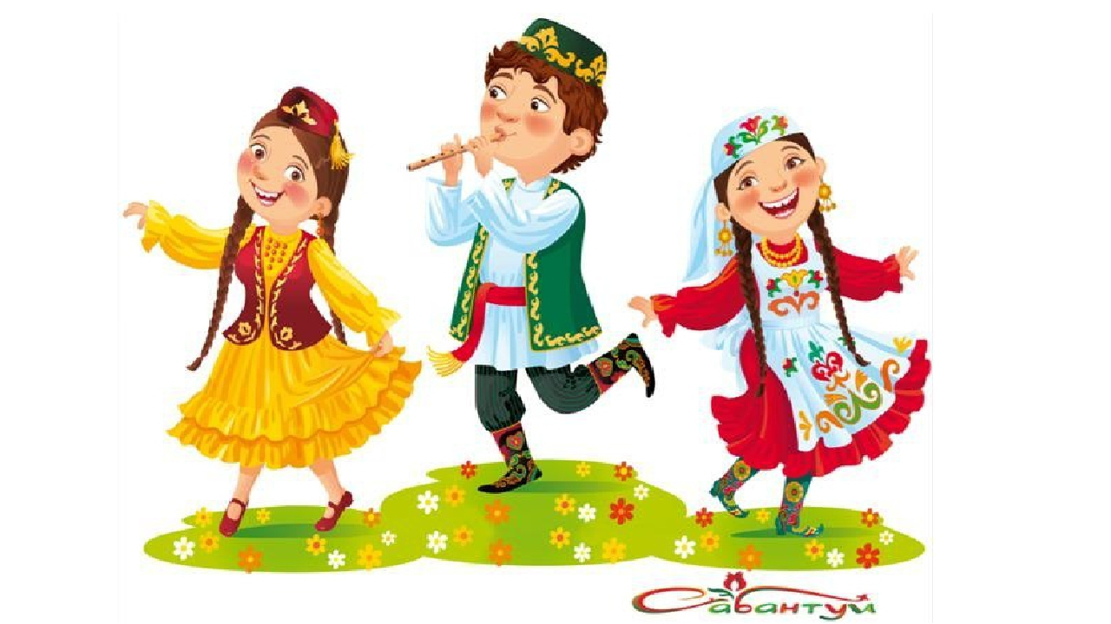
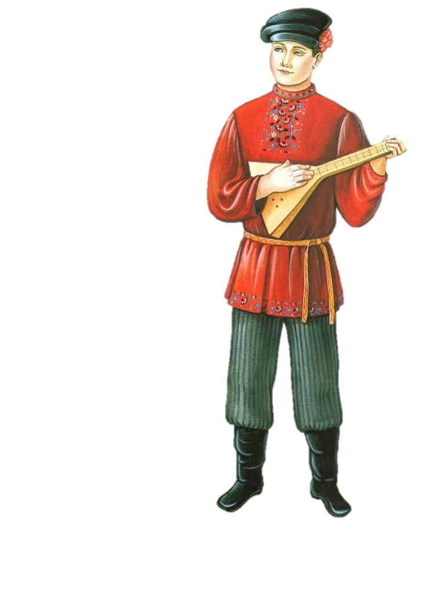
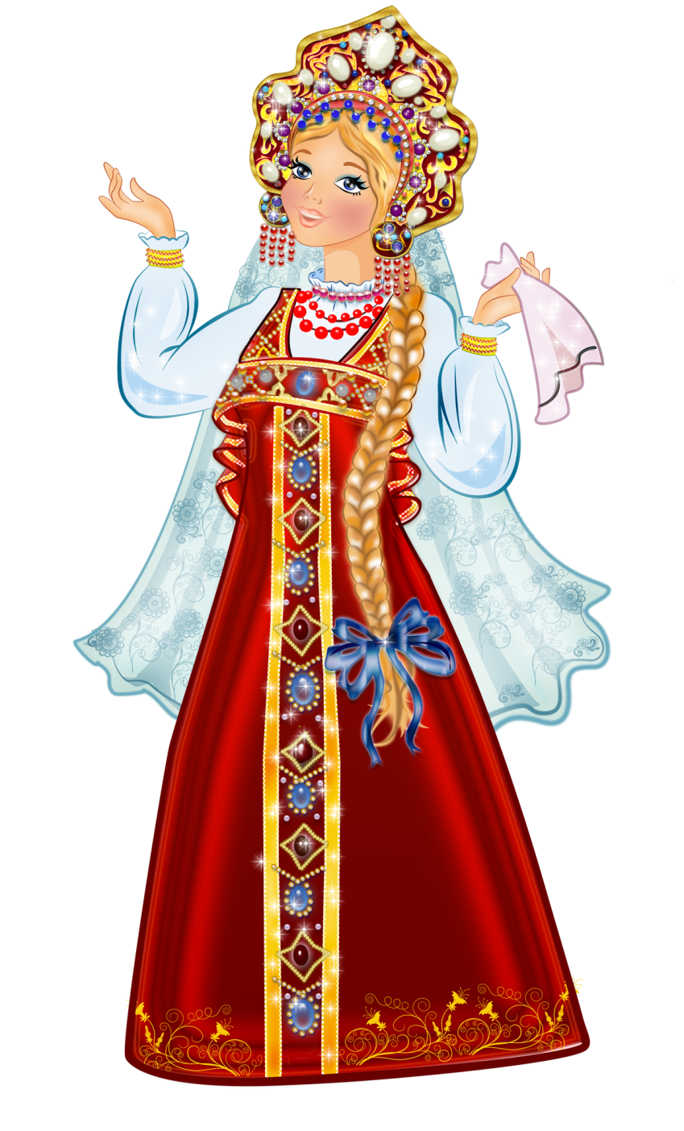
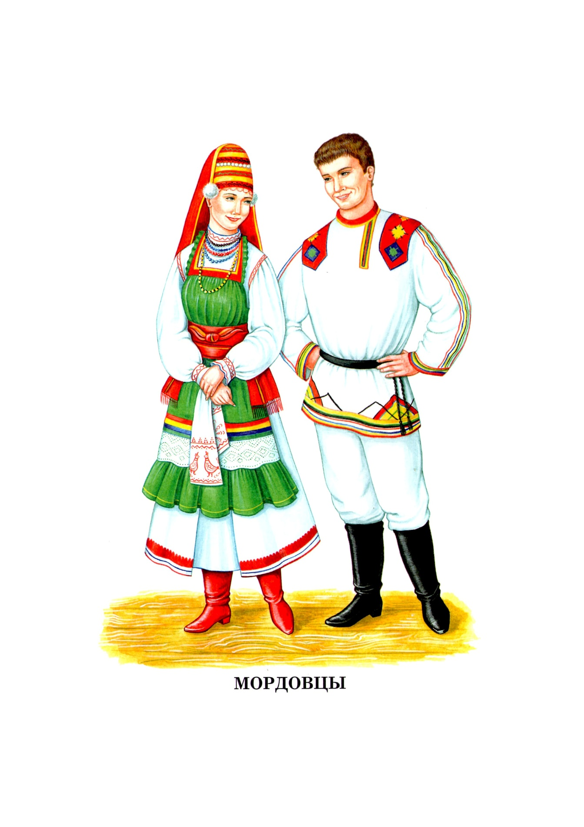
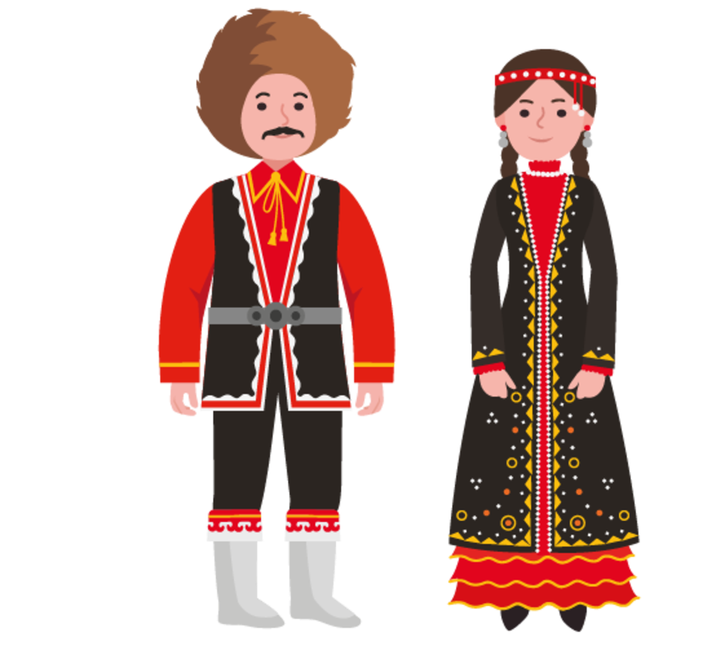
Посмотрите на русский национальный костюм.
(нарядный сарафан, рубашка, кокошник у женщин, кафтан, шапка, штаны у мужчины.)
Посмотрите, что особенного в татарском национальном костюме?
На голове у мужчины тюбетейка. В основе рисунка, которым украшен татарский костюм, преобладает геометрический орнамент.
А посмотрите, какой красивый мордовский национальный костюм.
У мужчин белая расписная рубаха-мушкас, а у женщин-рубаха панар,сверху сарафан .На голове –панго, высокий головной убор.
Башкирский костюм
У мужчин головной убор меховая шапка –малахай и кафтан. У женщин платье , праздничный шелковый халат.

Slide 6
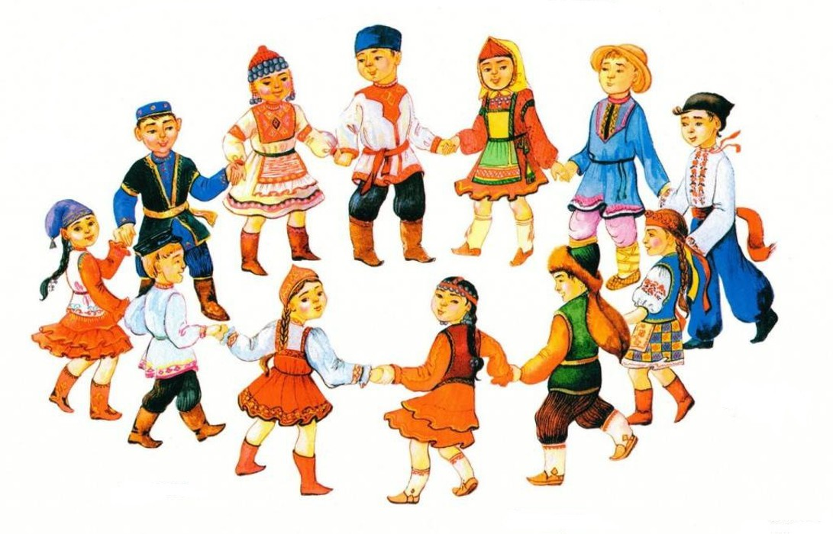
У каждого народа свои народные традиции. Но это не делает один народ хуже или лучше другого, наоборот, культура разных народов делает богатой и разнообразной культуру России.
Каждый народ по капле вносит свой вклад в сокровищницу культуры и истории нашего государства. У каждого народа свои песни, сказки, национальные костюмы. Но у всех у нас одна Родина – Россия.

Slide 7
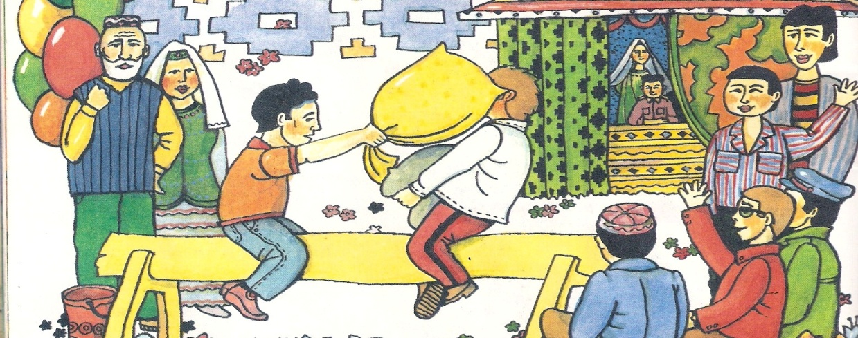
А у татарского народа есть праздник Сабантуй – это праздник окончания посевных работ.
Итак, у каждого народа есть свои праздники, связанные со сменой времени года, началом или окончанием сельскохозяйственных работ.

Slide 8
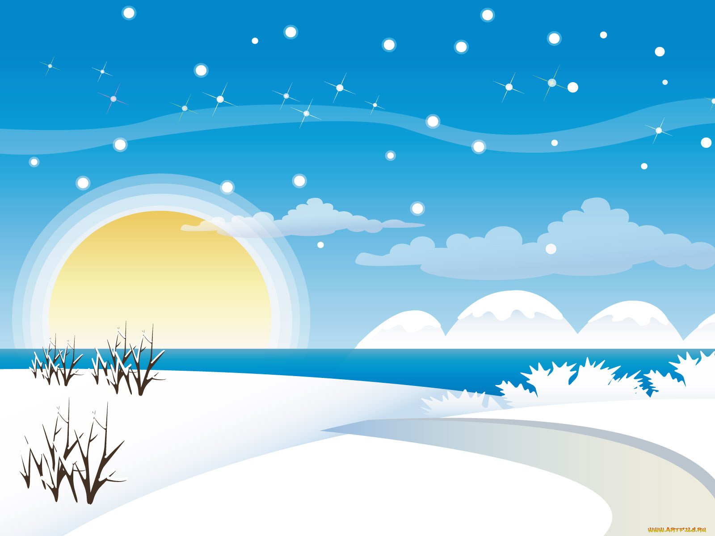
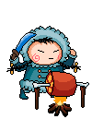
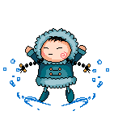
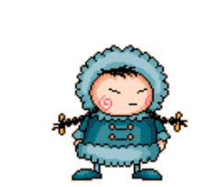
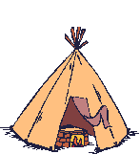
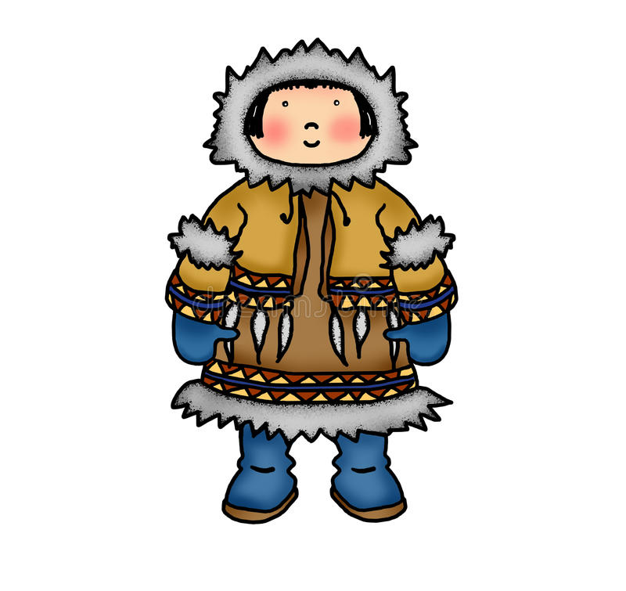
Вы уже знаете, что на Крайнем Севере живут отважные, трудолюбивые люди - чукчи.
Давайте рассмотрим их одежду. Одежда чукчей очень тёплая, ведь на севере так холодно! Она сделана из оленьих шкур, ведь прежде всего она должны быть тёплой и удобной. Яранга-округлая палатка из оленьей шкуры.

Slide 9
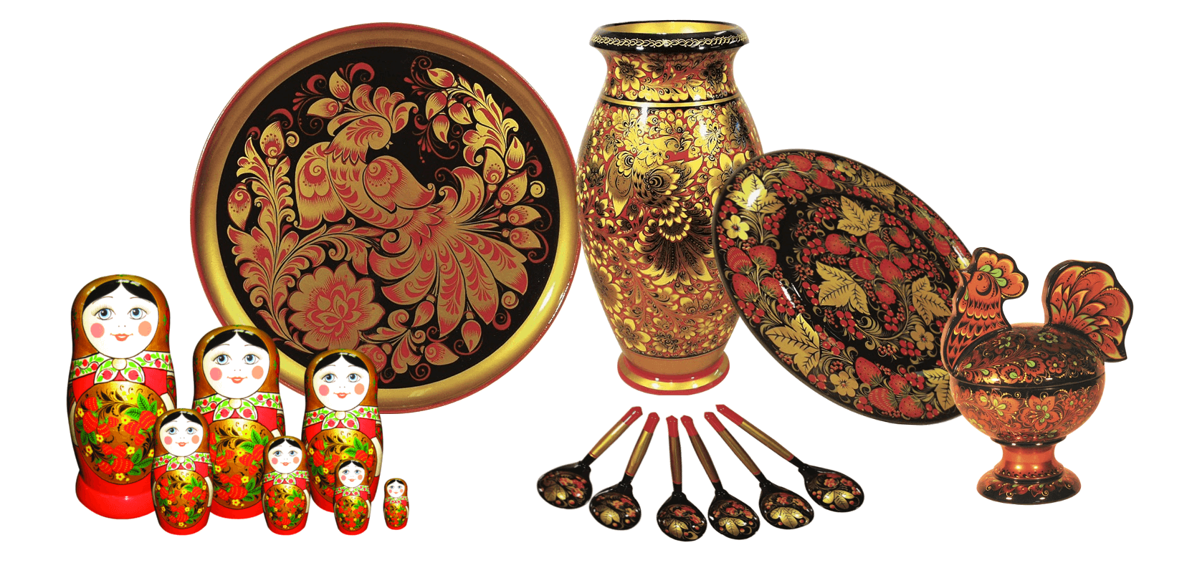
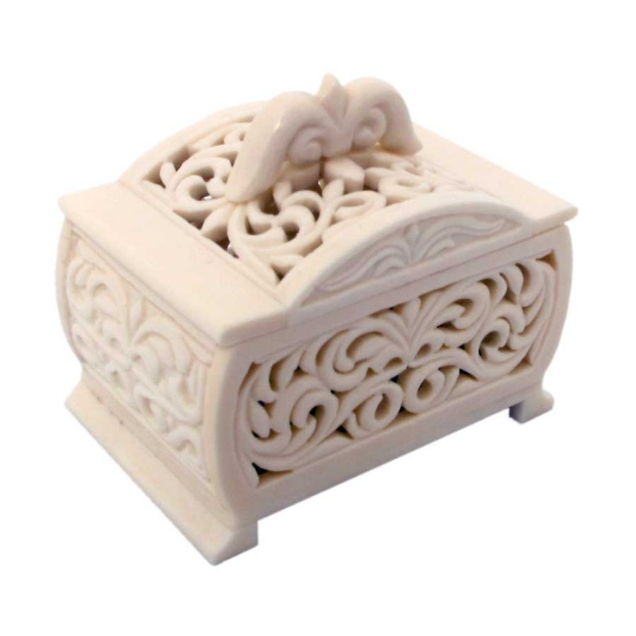
Очень богата Россия народными мастерами и умельцами.
Вспомните, какие русские народные промыслы вы знаете? (Дымковские, филимоновские игрушки, хохломская посуда, палехские шкатулки

Slide 10
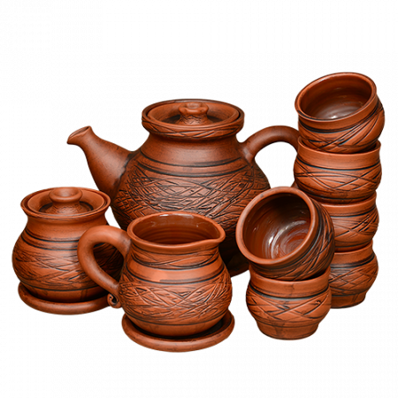
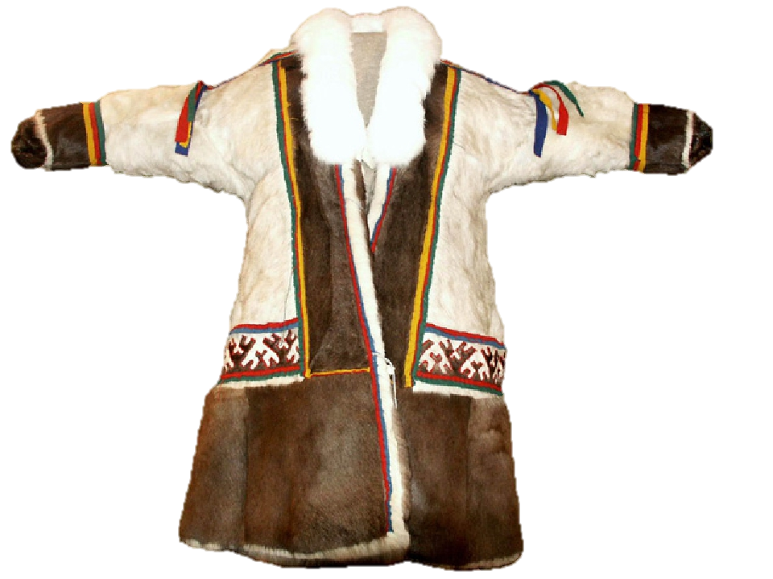
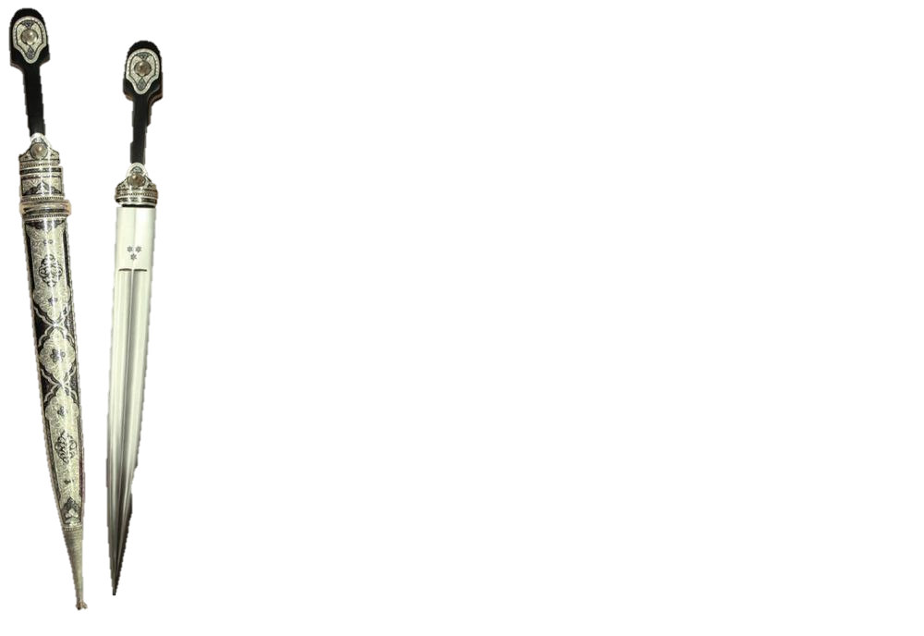
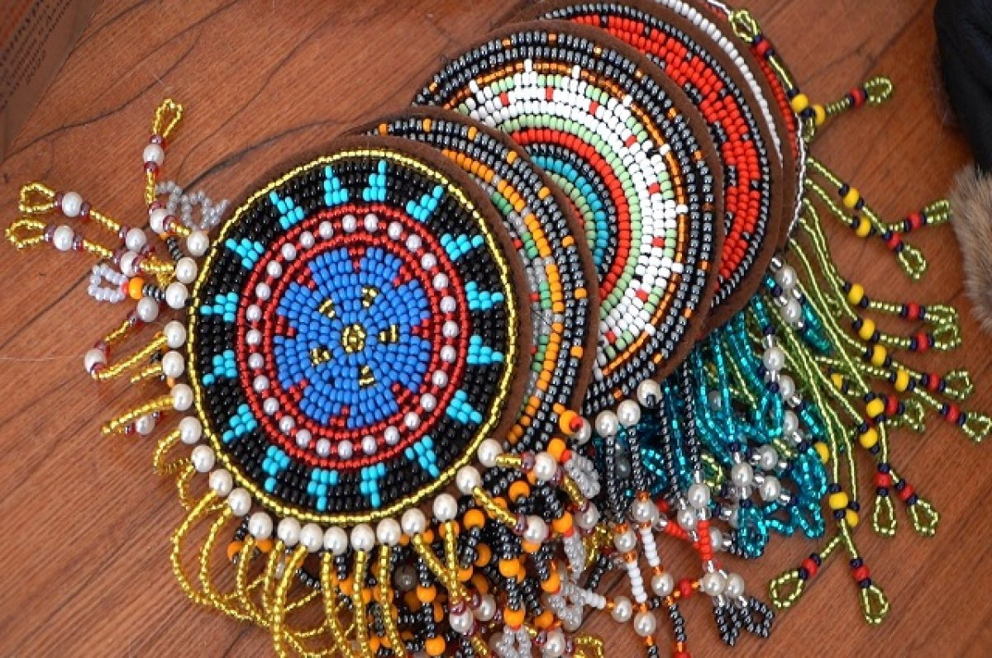
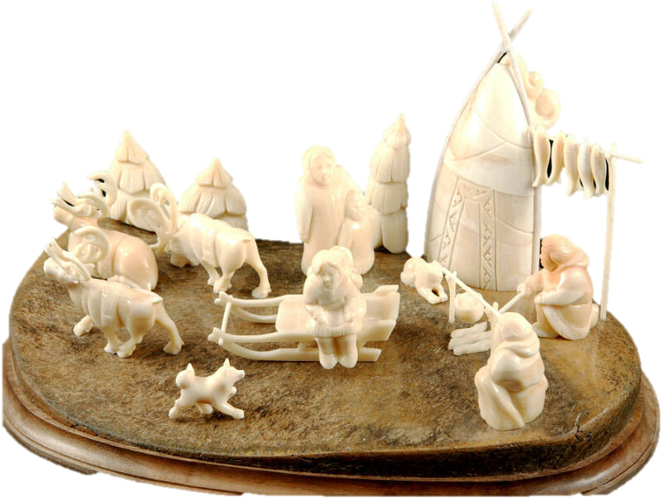
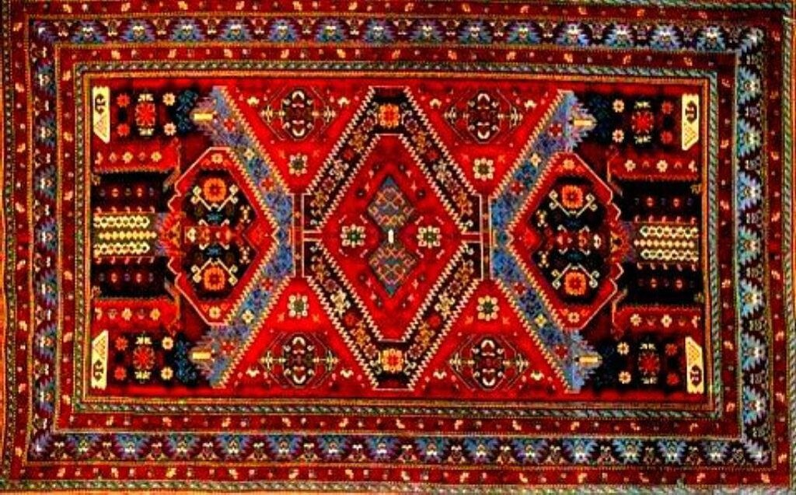
Другие народы России тоже занимаются народными промыслами: на севере России – резьбой по кости, шитьём одежды из меха; на юге России осетины, ингуши делают прекрасную посуду из глины, красивые ковры, изделия из металла – кувшины, кинжалы; в Мордовии женщины любят работать с бисером, вязать.

Slide 11
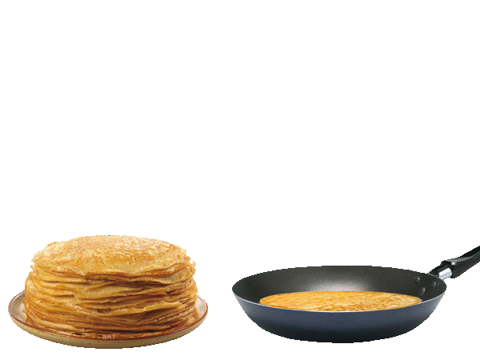
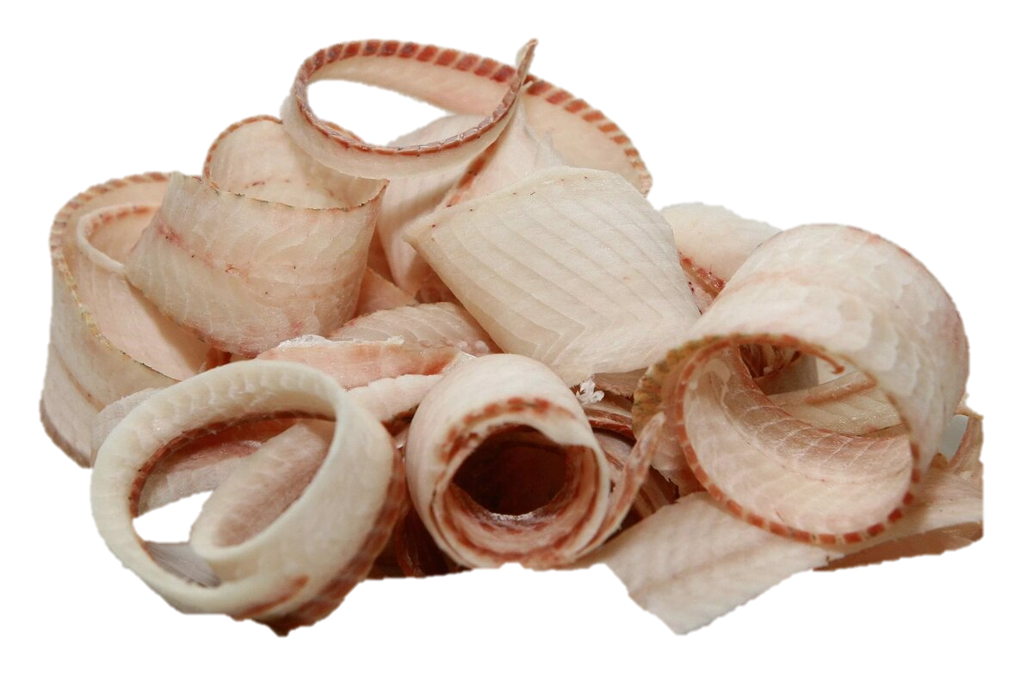
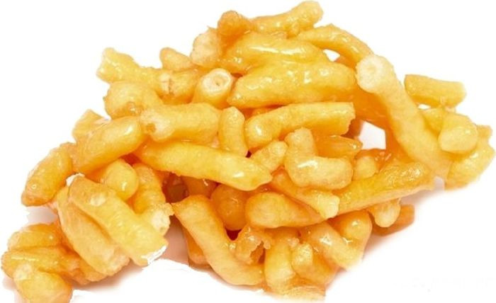
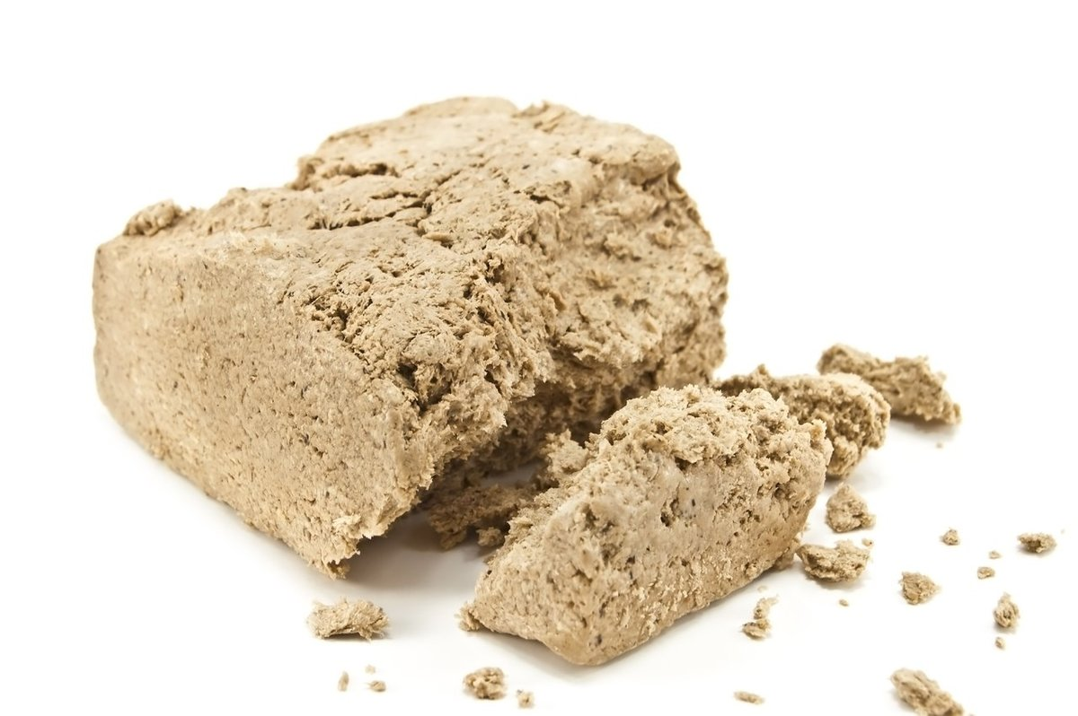
У каждого народа есть свои любимые блюда. Сегодня мы попробуем некоторые из них.
Любимым национальным блюдом русского народа являются пироги, блины.
У чукчей – строганина, блюдо из замороженной рыбы или оленины
Татары делают вкусные сладости, например чак –чак.
У осетин и ингушей – халва, пахлава.

Slide 12
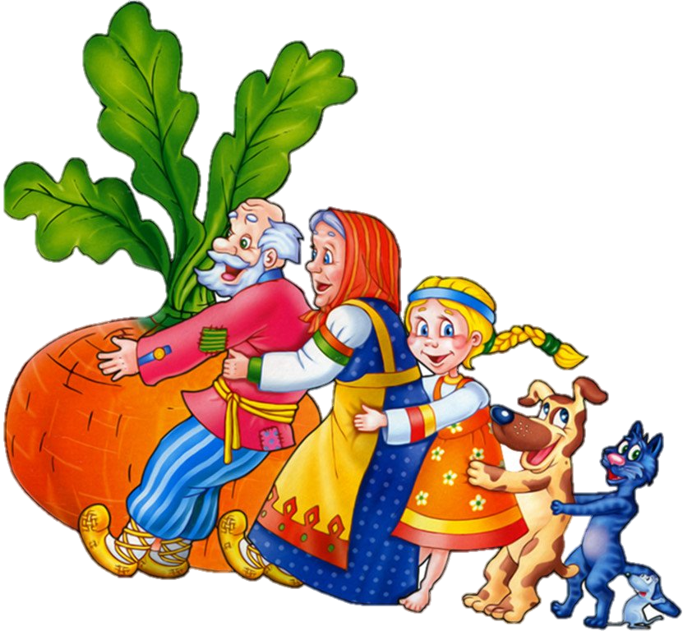
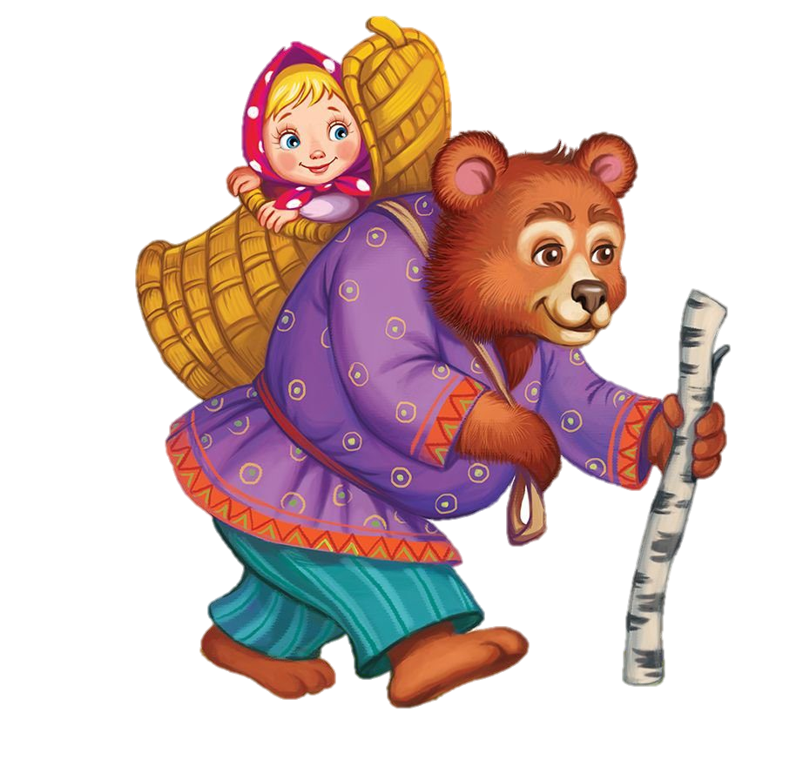
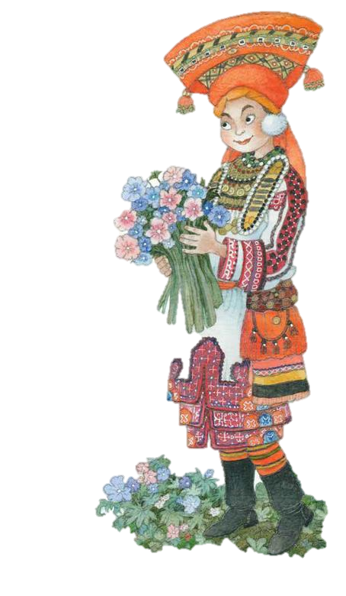
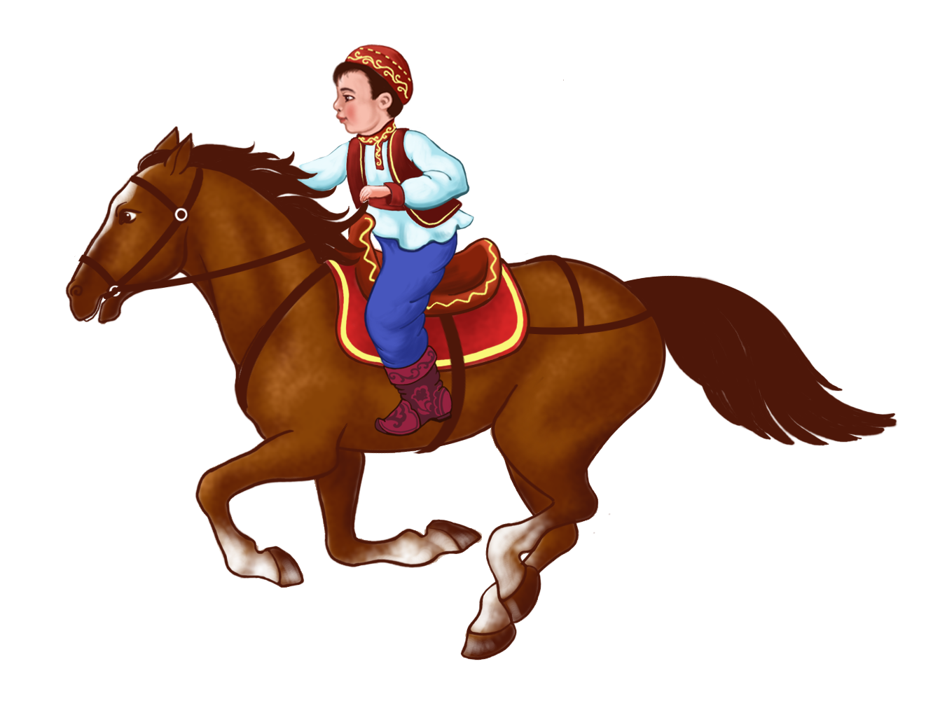
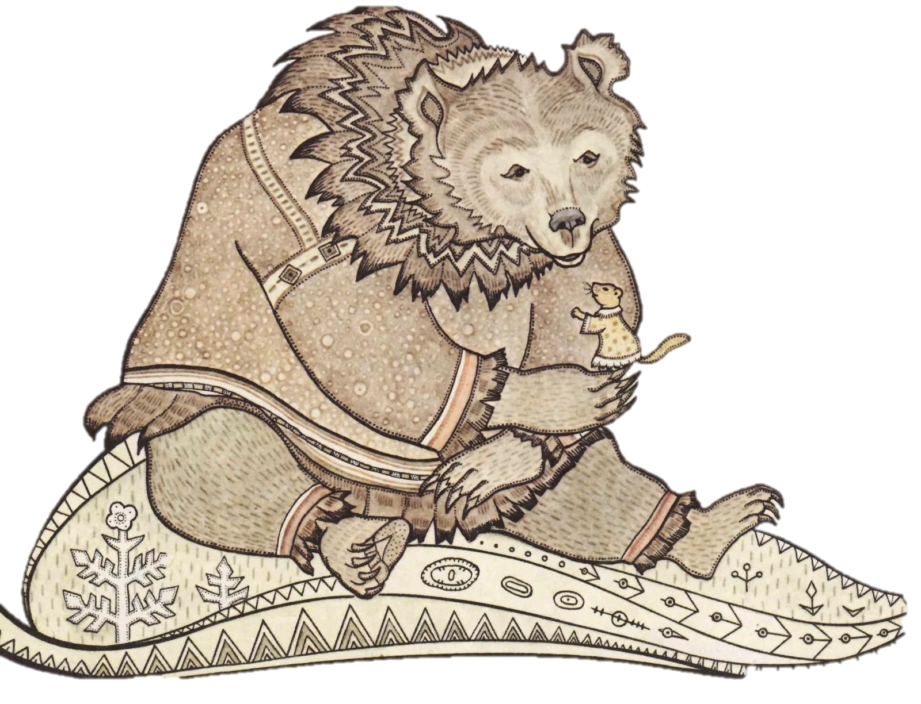
У каждого народа свой язык. Люди разных народов нашей страны знают два языка: свой, национальный, например мордовский или татарский, и обязательно русский язык.
Сказки всех народов России очень добрые, много хороших слов, в них сказано про настоящую дружбу. Поэтому народы России так крепко дружат между собой, живут рядом друг с другом много лет, никогда не ссорятся, всегда приходят друг к другу на помощь.

Slide 13
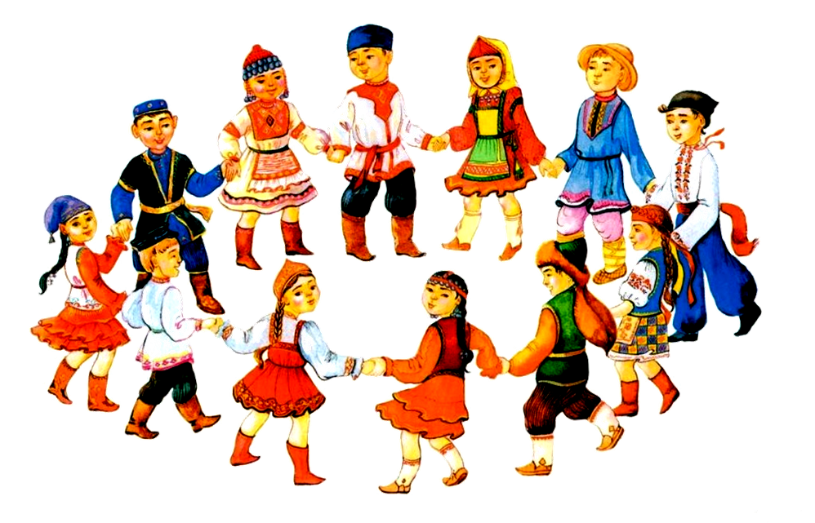
В России проживают разные народы, и всех объединяет дружба! Дружба – великая сила. Один посадит дерево, а все вместе – сад. Один успеет положить кирпич, а у тех, кто взялся строить вместе уж и дом готов. И еще есть пословица – один в поле не воин. Все мы разные, и всех нас объединяет дружба.

